Slide 1
{ مستويات بناء جسم الحيوان }
يتم استخدام الصفات التشريحية والتكوين الجنيني وكذلك مقارنة حمض DNA و RNA لمعرفة العلاقة بين الحيوانات في التصنيف.
( مخطط العلاقات التركيبية ) ومن هذي المستويات
1- الانسجة
حيث تعّد الانسجة احدى مستويات التصنيّف في تقسيم الحيوانات.
فنجد ان هناك حيوانات لايتركب جسمها من انسجة مثل الاسفنجيات بينما بقية الحيوانت نجد ان اجسامها تحتوي على انسجة.
تابع

Slide 2
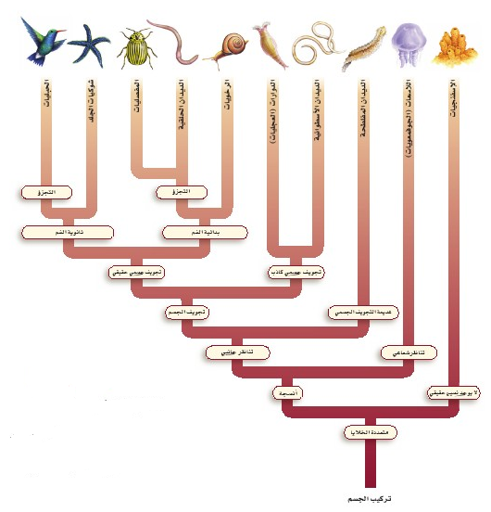

Slide 3
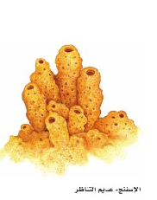
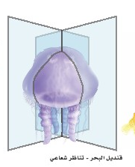
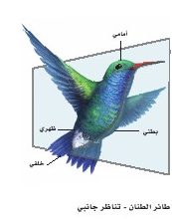
2- التناظر
حيث يمكن للحيوان من الحركة بطرق معينة وتقسم الحيوانات حسب التناظر
إلى أنواع هي :
أ)عديم التناظر:
حيث لا يمتلك تناظرا أوانتظاما في تراكيب جسمه فشكله غير منتظم مثل
( الأسفنج ).
ب) التناظر ألشعاعي :
حيث يمكن تقسيم الحيوانات إلى نصفين متساويين من خلال أي محورمركزي
على جسم الحيوان حيث يمكن للحيوان الحركة في جميع الاتجاهات وأغلب
هذه الحيوانات نمت من طبقتين خلويتين جنينيتين من الخلايا الخارجية
والداخلية مثل ( قنديل البحر).
ج) التناظر الجانبي :
حيث يمكن تقسيم الحيوان إلى نصفين متساويين من خلال محور مركزي
واحد على جسم الحيوانات . وجميع هذه الحيوانات نمت من ثلاث طبقات
خلوية جنينية خارجية وداخلية ومتوسطة مثل( الطيور).

Slide 4
في الحيوانات ذات التناظر الجانبي يمكن ان نميز الرأس وأجسامها
فهي تتكون من /
أ) طرفين :
1ـ طرف أمامي( رأس): يحتوي على النسيج العصبي وأعضاء
الحس ويتحرك بواسطته الحيوان
2ـ طرف خلفي ( ذيل ) .
ب) جانبين: ظهري و بطني

Slide 5
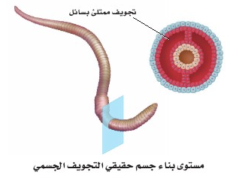
*تجاويف الجسم*
وهي خاصة بالحيوانات ذات التناظر الجانبي والتي تحتوي أجسامها
على قناة هضمية لهضم الطعام وامتصاصه والتخلص من الفضلات
وهذه القناة إما أن تكون ( كيس ذو فتحة واحده هي الفم) أو ( أنبوب
ذو فتحتين فم وشرج ).
ويمكن تقسيم الحيوانات على حسب وجود التجويف الى /
أ ـ حيوانات حقيقية التجويف الجسمي:
وهي الحيوانات التي تمتلك تجويف مملوء بسائل موجود بين القناة
الهضمية وجدار الجسم الخارجي وله نسيج مكون من الطبقة الوسطى
وهذا يعطي الأجهزة الداخلية مثل الجهاز(الدوري والعضلي)المتكونة
منه تخصص وتعقيد وكفاءة عالية مثل (الأسماك والحشرات
ودودة الأرض)

Slide 6
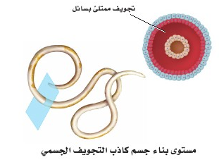
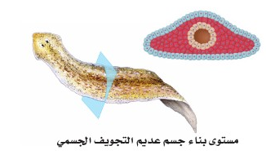
ب ـ حيوانات كاذبة التجويف الجسمي:
وهي الحيوانات التي تمتلك تجويف مملوء بسائل موجود بين طبقة
الجسم الداخلية والوسطى . وهذا يحد من تعقيد الأعضاء والأجهزة .
مثل الديدان ( الاسطوانية )
ج ـ حيوانات عديمة التجويف الجسمي:
وهي الحيوانات التي لها جسم مصمت غير ممتلىء بسائل بين القناة الهضمية وجدار الجسم .
وهذا يجعل المواد الغذائية والفضلات تنتشر من خلية لأخرى لعدم وجود جهاز دوران.مثل
(الديدان المفلطحة ).

Slide 7
* التكوين الجنينيي ذوات التجويف الجسمي الحقيقي*
حيث يمكن تصنيفها إلى ( بدائية الفم وثانوية الفم) .
بدائية الفم | ثانوية الفم
هي حيوانات يتكون الفم من أول فتحة في الجاسترولا | هي حيوانات يتكون الشرج من أول فتحة في الجاسترولا ثم يتكون الفم لاحقاً من فتحة أخرى في الجاسترولا .
لا يمكن تغيير الناتج النهائي لنمو كل خلية في الجنين فإذا أُخذت خلية فإن الجنين لا ينمو إلى يرقة طبيعية . | يمكن تغيير الناتج النهائي لنمو كل خلية في الجنين فإذا انفصلت خلية يمكن أن تنمو وتكون جنين جديد .
في طور ألثمان خلايا تنشأ الخلايا الأربع العليا من الأربع السفلى مكونة شكل لولبي وباستمرار النمو تنشطر الطبقة الوسطى إلى قطعتين يتكون منها التجويف الجسمي . | في طور ألثمان خلايا تنتظم الأربع العليا مباشرة على الأربع السفلى وباستمرار النمو يتكون التجويف الجسمي من تجويفين صغيرين في الطبقة الوسطى .

Slide 8
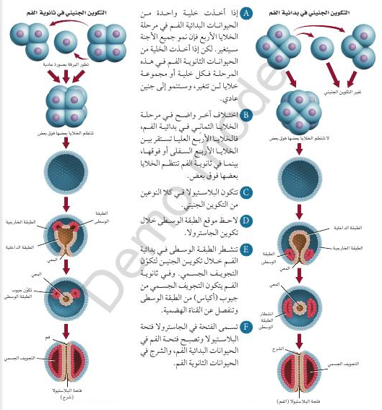

Slide 9
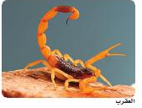
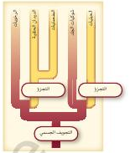
*التجزؤ ( التقسيم )*
حيث يمكن تصنيف الحيوانات ذات التجويف الجسمي (حسب التجزؤ
أوتقسيم الزوائد المتصلة او الأطراف ) مثل العقرب حيث أن جسمها مقسم
إلى أجزاء وتستطيع العيش عند تلف إحدى قطعها .

